Slide 1
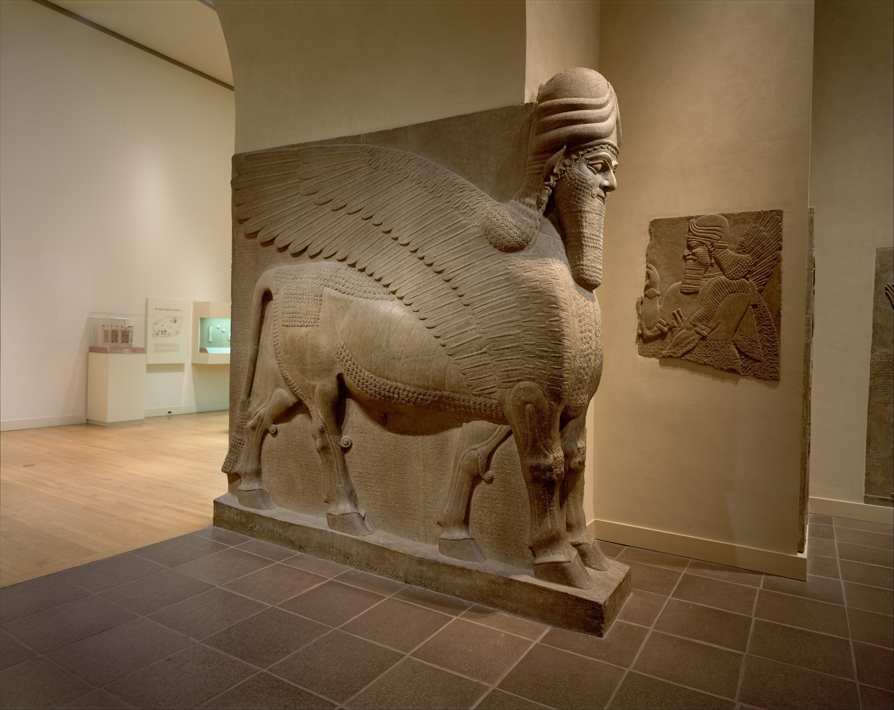
АССИРИЙСКАЯ
ДЕРЖАВА
Почему Ассирийская держава оказалась непрочным государством?
100ballnik.com

Slide 2
Этапы нашего путешествия:
Загадка из прошлого:
Завоевания:
Как нашли Ассирийскую державу?
Как Ассирия стала великой державой?
География и хозяйство:
Царь-библиотекарь:
Где жили и чем занимались ассирийцы?
Что хранилось в библиотеке Ашшурбанапала?
Военная мощь:
Падение державы:
Почему ассирийская армия была самой сильной?
Почему могущественная Ассирия погибла?
100ballnik.com

Slide 3
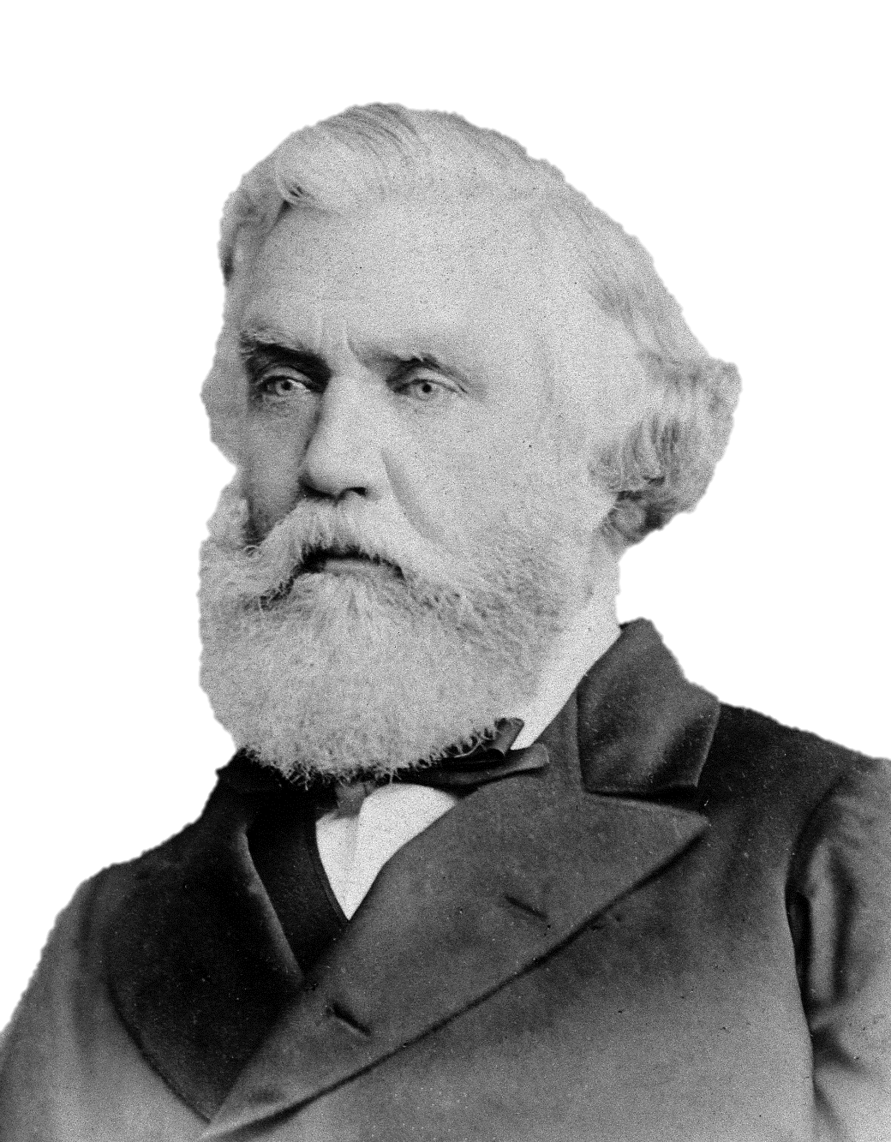
Загадка из прошлого
Раскопки ассирийских статуй
В 1845 г. английский археолог Остин Лэйярд, вдохновлённый сказками Востока, начал раскопки на холме Нимруд.
Он обнаружил величественные статуи крылатых львов и быков, которые пролежали под землёй более 25 веков.
Так был открыт могущественный народ — ассирийцы, создатели одной из величайших держав Древнего мира.
100ballnik.com

Slide 4
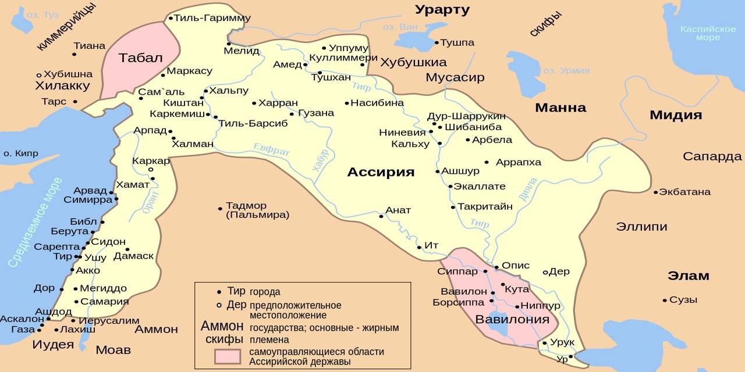
География и возникновение Ассирии
Где находилась Ассирия?
Ассирия располагалась в верхнем течении реки Тигр, на территории современного государства Ирак.
Главным городом был Ашшур, названный в честь верховного бога. Позднее столицей стала Ниневия.
Климат здесь был суровее, чем на юге Двуречья: чаще шли дожди, а зимы были холоднее.
100ballnik.com

Slide 5
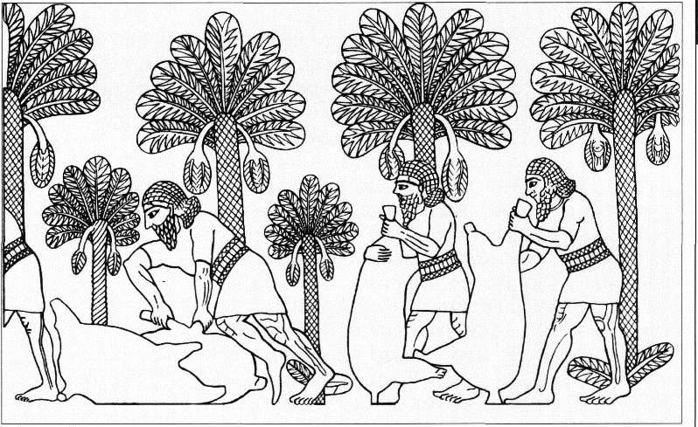
Хозяйство ассирийцев
Чем занимались ассирийцы?
Основными занятиями были земледелие и скотоводство.
Ассирийцы одними из первых научились делать железо. Железные орудия труда были прочнее бронзовых и помогали обрабатывать твёрдые почвы.
Через их земли проходили важные торговые пути, что делало ассирийских купцов очень богатыми.
100ballnik.com

Slide 6
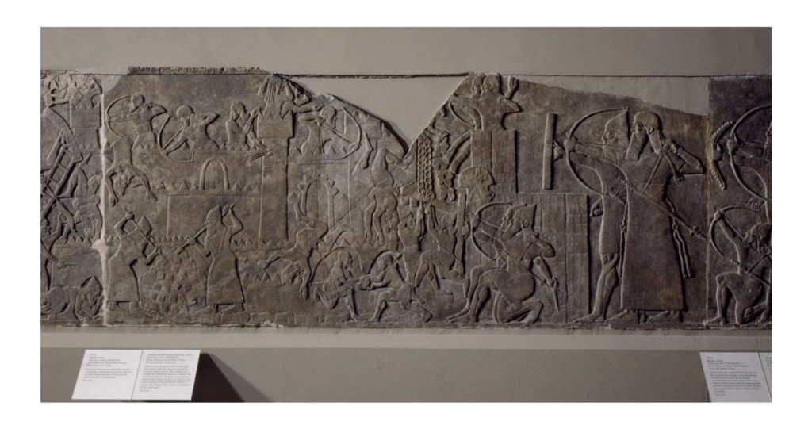
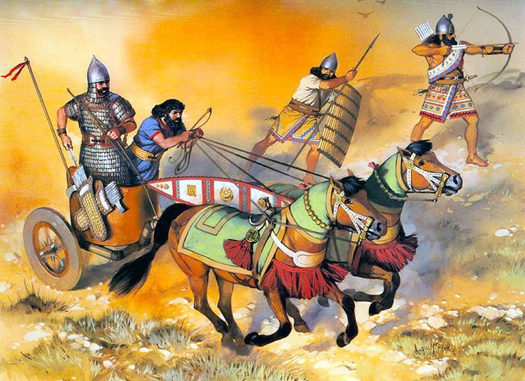
Ассирийская армия — самая сильная на Востоке
Военная мощь Ассирии
Армия была прекрасно организована: в неё входили пехота, конница и боевые колесницы.
Ассирийцы массово использовали железное оружие (мечи, топоры), которое было прочнее оружия их противников.
Для штурма городов они применяли тараны и передвижные осадные башни. В армии были даже специальные отряды для строительства дорог и мостов.
100ballnik.com

Slide 7
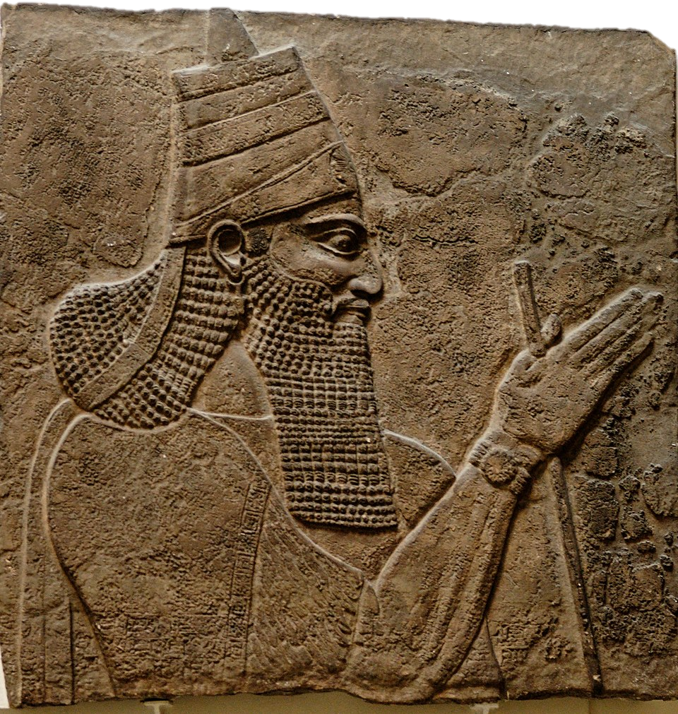
Завоевательные походы
Создание огромной державы
При царе Тиглатпаласаре III (745-727 гг. до н.э.) Ассирия начала активные завоевания.
Она превратилась в огромную империю, простиравшуюся от Средиземного моря до Персидского залива.
Ассирийцы жестоко расправлялись с непокорными городами, чтобы запугать других, и облагали покорённые народы огромной данью.
100ballnik.com

Slide 8
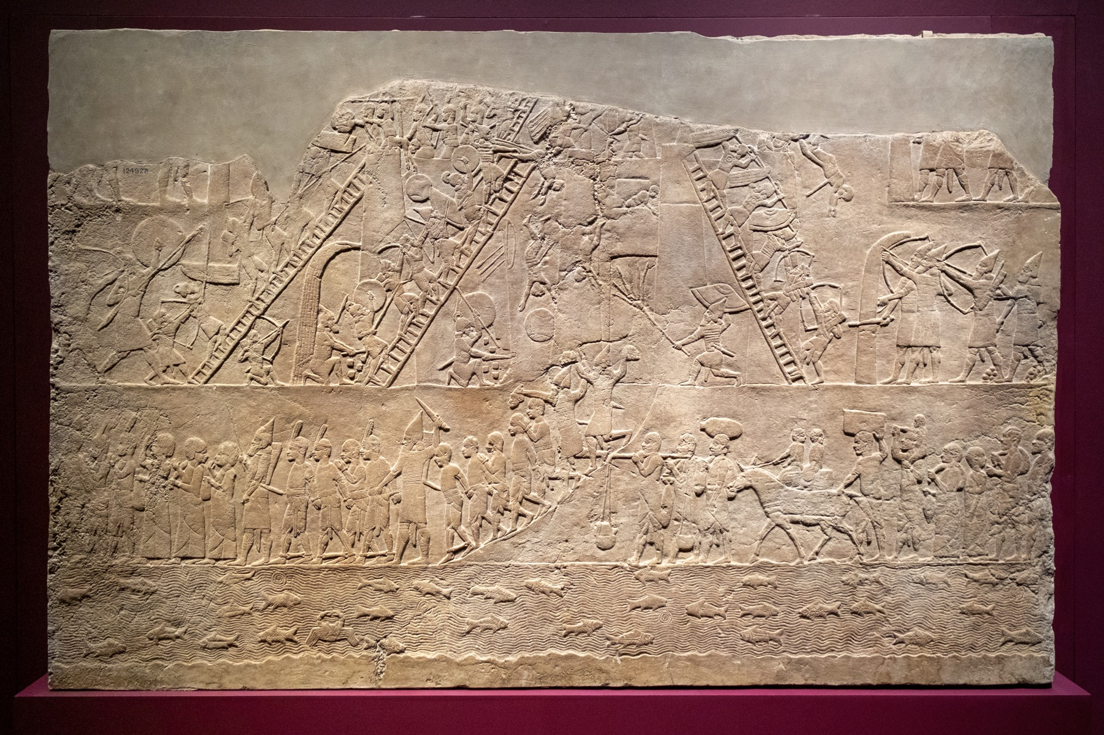
Столица Ниневия
Великолепие столицы
Ниневия была великим и богатым городом. Цари строили здесь роскошные дворцы.
Стены дворцов украшали цветные глазурованные кирпичи и каменные барельефы с изображениями сцен охоты, войн и крылатых божеств.
Эти изображения рассказывали о могуществе царей и служили устрашением для врагов.
100ballnik.com

Slide 9
Ненависть покорённых народов
Почему держава была непрочной? (Причина 1)
Жестокость ассирийских завоевателей и непосильные налоги вызывали лютую ненависть у покорённых народов.
Вавилоняне, мидийцы, египтяне и другие народы мечтали о мести и ждали удобного момента, чтобы восстать.
Держава держалась только на силе страха, а не на верности её жителей.
100ballnik.com

Slide 10
Падение Ассирии
Почему держава была непрочной? (Причина 2)
В VII веке до н.э.
против Ассирии объединились её давние враги — Вавилонское царство и Мидия.
В 612 году до н.э.
их объединённое войско осадило и разрушило столицу Ниневию. По легенде, враги запрудили реку Тигр, и её воды смыли городские стены.
Ассирийская держава пала, её города были стёрты с лица земли, а народ рассеялся.
100ballnik.com

Slide 11
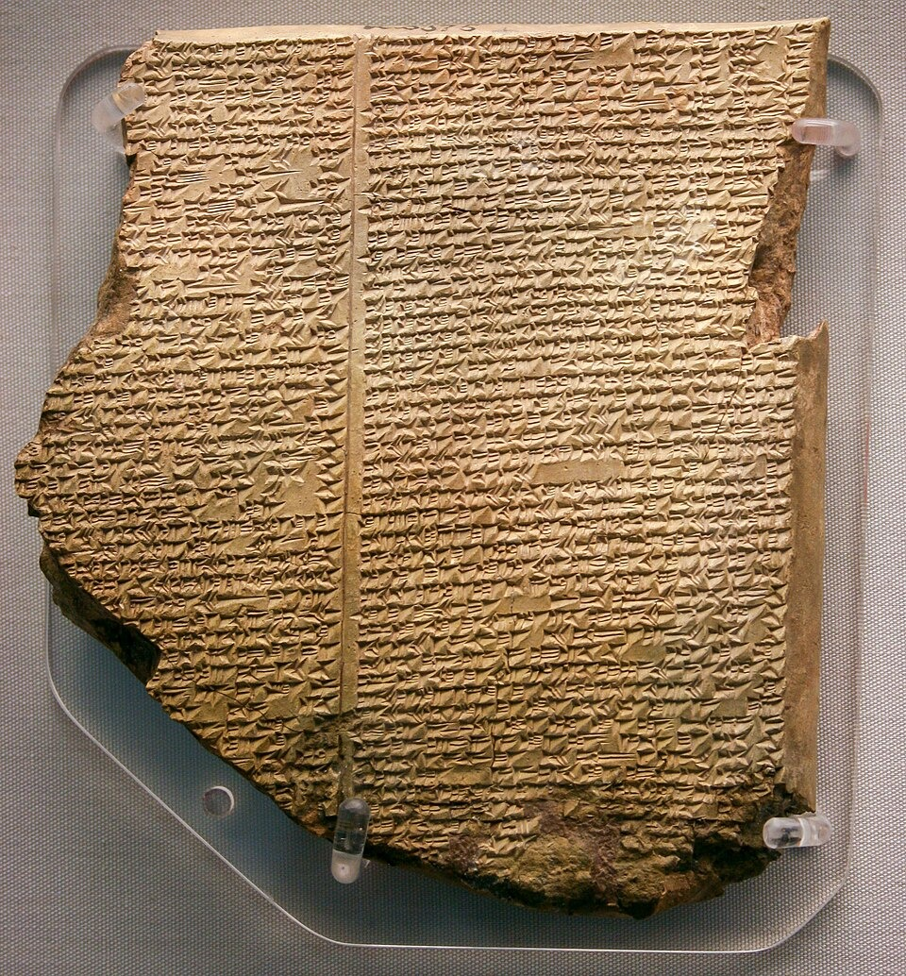
Царь Ашшурбанапал и его библиотека
Не только война, но и знания
Царь Ашшурбанапал (668-627 гг. до н.э.) был не только воином, но и очень образованным человеком.
Он собрал в Ниневии первую в мире систематизированную библиотеку, содержавшую более 30 000 глиняных табличек.
В них хранились знания по медицине, математике, астрономии, записи мифов (например, о Всемирном потопе) и царские указы.
100ballnik.com

Slide 12
Как создавались книги?
Глиняные таблички — древние книги
Книги в Ассирии делали из глины. Её тщательно вымешивали и формовали в ровные таблички.
Писцы специальной заострённой палочкой (стилусом) выдавливали на мягкой глине клинописные знаки.
Готовую табличку обжигали на огне, после чего она становилась твёрдой и могла храниться тысячелетиями.
100ballnik.com

Slide 13
Итоги урока. Ответ на главный вопрос
Почему Ассирийская держава оказалась непрочной?
Жестокость:
Постоянные войны:
Объединение врагов:
Ненависть покорённых народов, мечтавших о свободе.
Армия была сильна, но война истощала ресурсы страны.
Сильные противники (Мидия и Вавилон) объединились против общего врага.
Вывод: Держава, построенная на страхе и насилии, не может быть прочной.
100ballnik.com

Slide 14
Итоги урока
Что мы узнали об Ассирии?
Ассирия — могущественная военная держава, которая достигла расцвета благодаря железному оружию и сильной армии.
Ассирийцы были жестокими завоевателями, что вызвало ненависть покорённых народов.
Ненависть и объединение врагов привели к быстрому падению великой империи.
Главное наследие Ассирии — библиотека царя Ашшурбанапала, сохранившая знания древних цивилизаций.
100ballnik.com

Slide 15
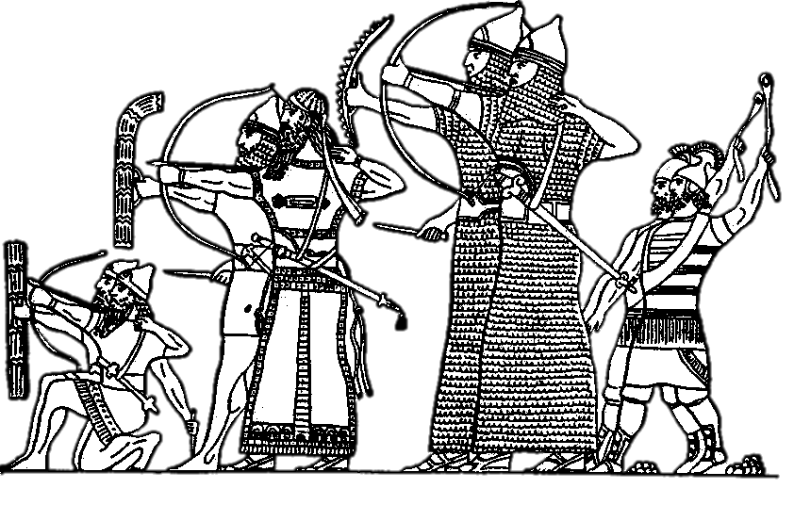
Домашнее задание
Обязательное:
Прочитать § 15 «Ассирийская держава».
На выбор (творческое задание):
Рисунок. Изобрази ассирийского воина в полном вооружении или осадную башню.
Кто молодцы?
Мы – молодцы!
☺
Рассказ. Напиши короткий рассказ от имени жителя города, который осаждает ассирийская армия. Какие чувства ты испытываешь?
100ballnik.com

